Slide 1
Дистанционные олимпиады- один из способов раскрытия
умственных и творческих
способностей обучающихся

Slide 2
Всероссийские
Международные
On-line

Slide 3
Перечень сайтов всероссийских дистанционных олимпиад по иностранным языкам:

Slide 4
Перечень сайтов международных дистанционных олимпиад по иностранным языкам:

Slide 5
Ссылки на сайты дистанционных олимпиад
http://konkursita.ru http://anglius.ru
http://mir-olimpiad.ru http://myenglishonline.ru
http://olimpiado.ru http:// metaschool.ru
http://olimpiada.ru http:// english-olympiad.ru
http://arpot.ru http:// fgosurok.ru
http://вот-задачка.рф http:// a-yda.ru
http://pokori-olimp.ru http://solncesvet.ru
http://mega-talant.com http://farosta.ru
http://nic-snail.ru http://apr-el.ru
http://mir-olymp.ru http://videouroku.net
http://joy-olympic.ru http://kitendo.ru
http://sprint-olympic.ru http://ginger-cat.ru
http://olimpiadum.ru http://infourok.ru

Slide 6
www.farosta.ru
www.videouroku.net
zabota.nic-snail.ru

Slide 7
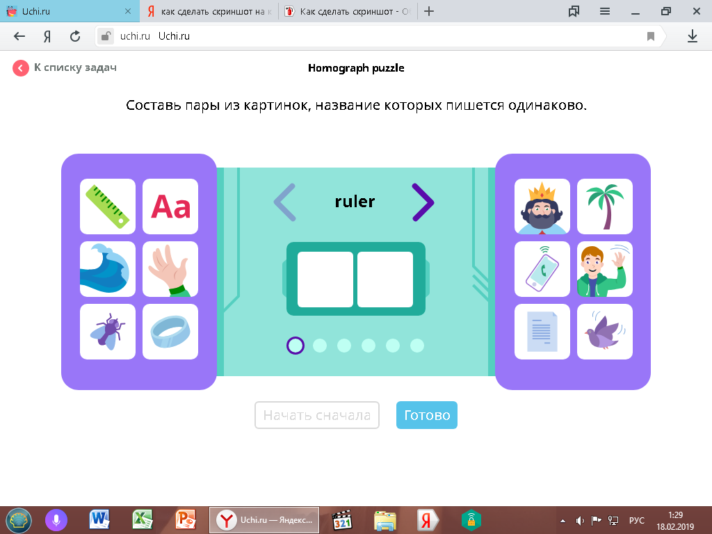
Примерные задания дистанционных олимпиад

Slide 8
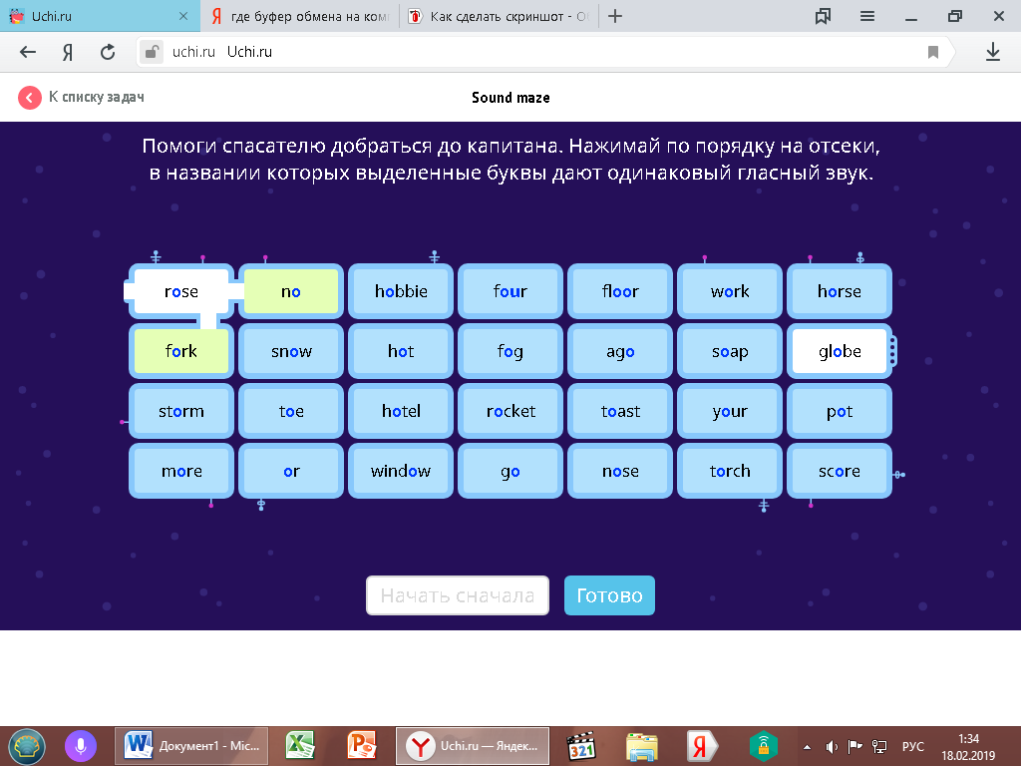

Slide 9
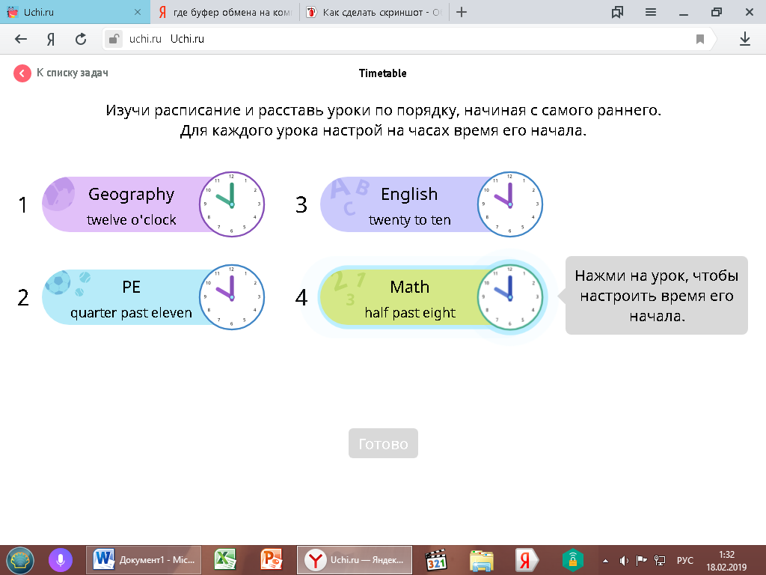

Slide 10
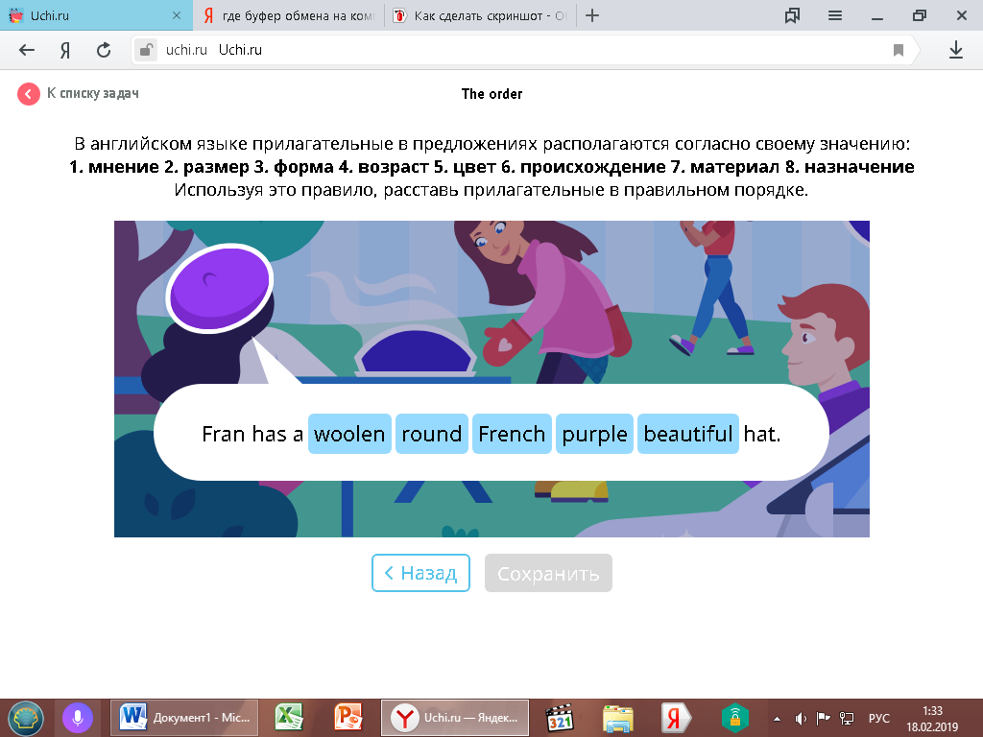

Slide 11
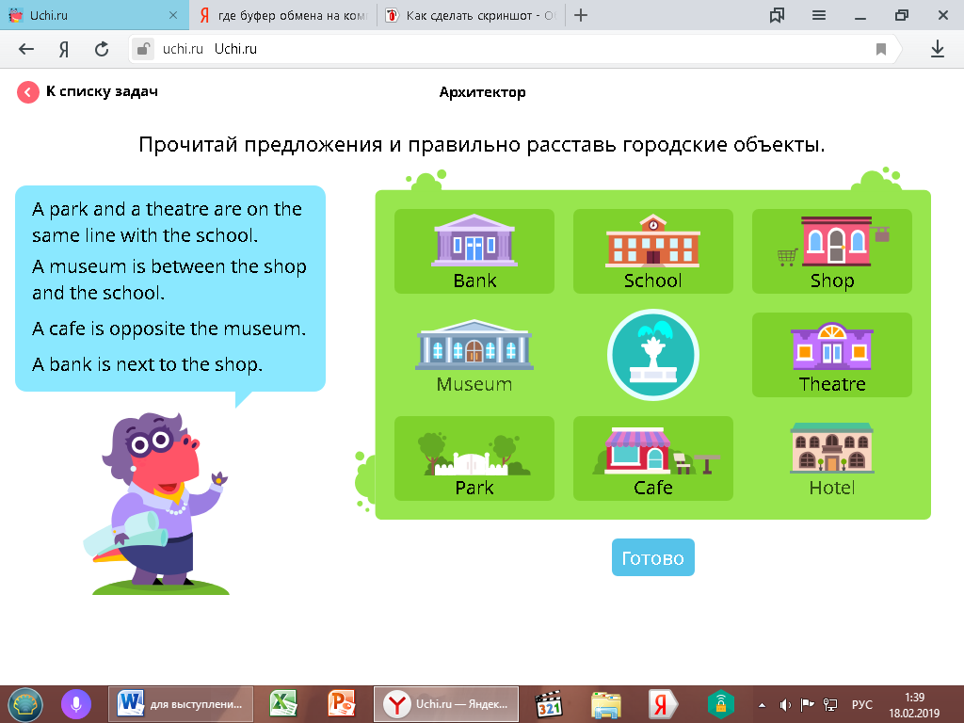

Slide 12
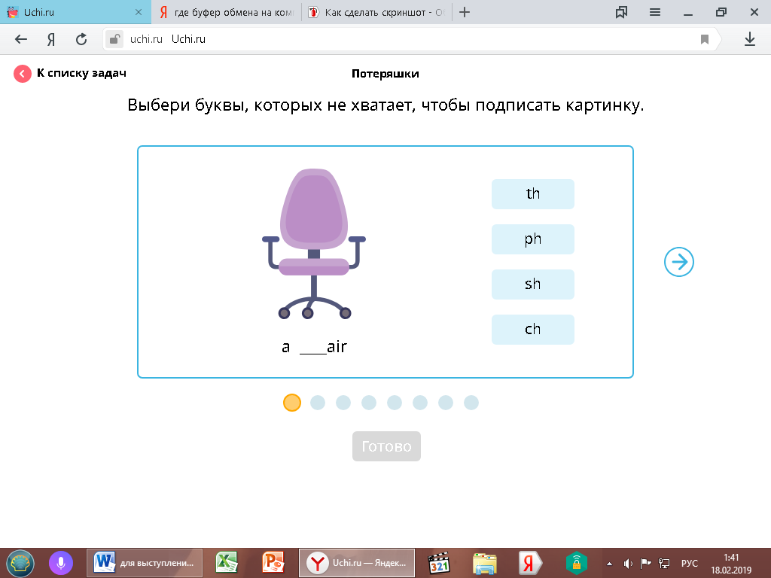

Slide 13
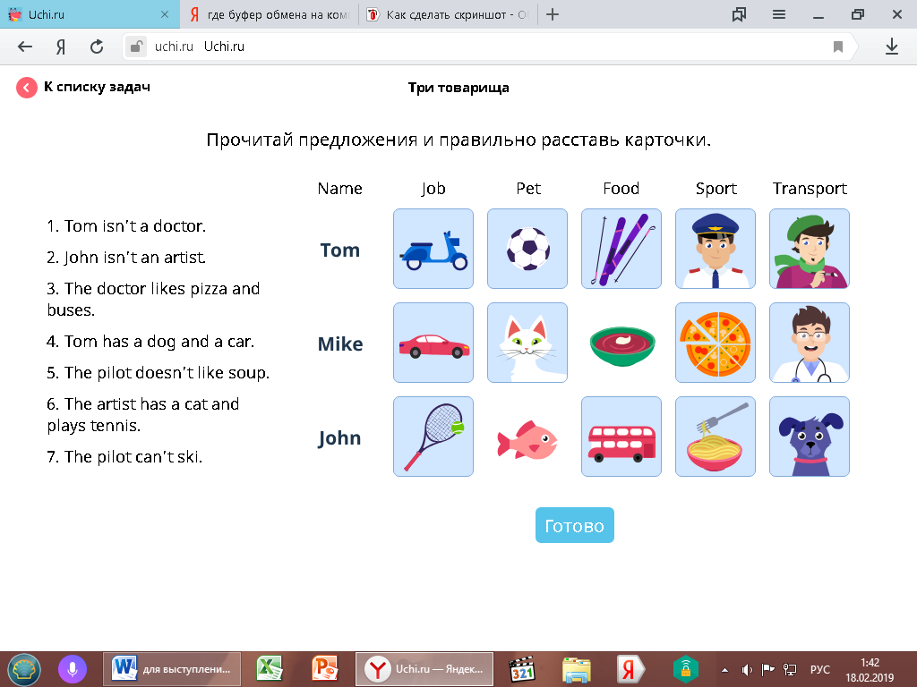

Slide 14
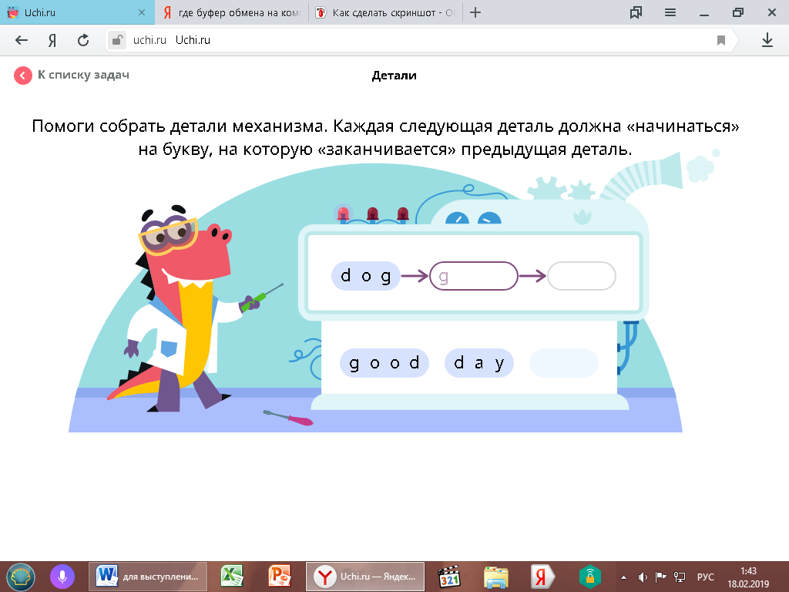

Slide 15
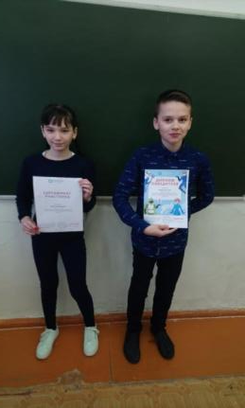
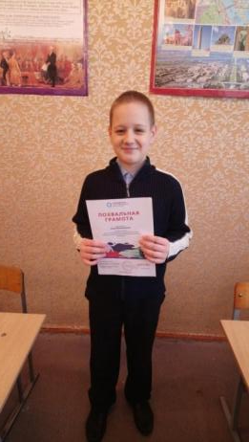
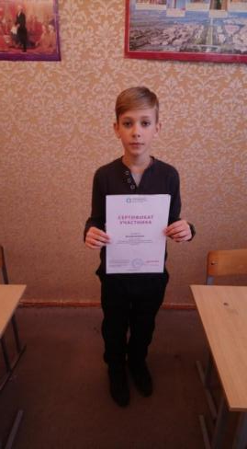
Результаты участия учащихся в
дистанционных олимпиадах

Slide 16
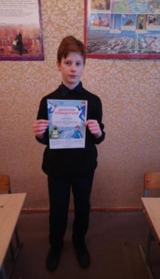
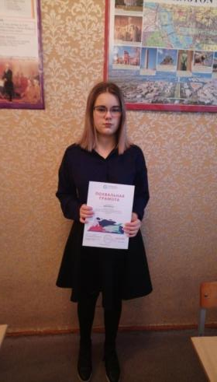
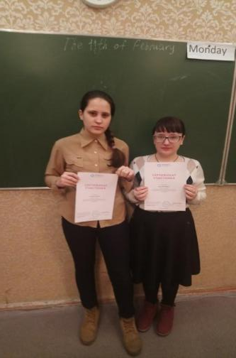

Slide 17
Спасибо за внимание!

